Slide 1

Institut pour la Citoyenneté,
les Consommateurs et le Développement en Afrique
Accaparement des Terres en Afrique de l’ouest
Exporter ou Nourrir les populations.
Impact sur les consommateurs ruraux.
Mardi 8 Février 2011.
Amadou C. Kanoute
Directeur exécutif
CICODEV Africa
Forum Social Mondial 2011
8 février 2001

Slide 2
Qu’entend-on par accaparement des terres ?
Législation foncière faible, incomplète, méconnue
Faible capacité des institutions de gouvernance locale
Processus d’acquisition forcée : consentement éclairé des utilisateurs de la terre, mauvaise information et tromperies des utilisateurs de la terre
Conditions d’acquisition (bail emphytéotique à des conditions de cession non transparentes et non équitables)

Slide 3
Facteurs explicatifs de la ruée vers les terres
Crise alimentaire. Prévision d’augmentation des cours mondiaux des céréales à long terme
Volatilité des prix depuis 2008
Crise financière
Développement des agro-carburants
Rôle des institutions internationales : Pression sur les Etats pour faciliter les conditions d’accès à la terre
Compétition entre PVD pour attirer les investisseurs
Etendue des terres « non utilisées » dans le Sud.
Disponibilité main d’œuvre dans le Sud

Slide 4
La situation dans le monde
Banque Mondiale 2010 : Rising global interest in farmland. Can it yield sustainable and equitable benefits?
Avant 2008: Expansion annuelle des terres agricoles dans le monde : 4 million d’hectares
Fin 2009: demandes d’acquisition: 45 millions d’hectares de terres agricoles.

Slide 5
Les acteurs et leurs motivations
Grain 2008 : Main basse sur les terres agricoles en pleine crise alimentaire et financière
Deux stratégies motivent les acteurs:
la sécurité alimentaire de leurs citoyens:
la Chine, l’Inde, le Japon, la Malaisie et la Corée du Sud en Asie
l’Égypte et la Libye en Afrique
le Bahreïn, la Jordanie, le Koweït, le Qatar, l’Arabie saoudite et les Émirats arabes unis au Moyen-Orient

Slide 6
Les acteurs et leurs motivations
les retombées financières:
Acteurs des secteurs de la finance et de l’agro-alimentaire (des sociétés d'investissement qui gèrent les retraites des salariés, des fonds de capital investissement à la recherche d’une rotation rapide de l’argent, des fonds spéculatifs)

Slide 7
Les pays cibles
Europe: Géorgie, Russie, Ukraine, Turquie Croatie
Asie: Pakistan, Inde, Philippines, Irak Thaïlande, Kazakhstan, Birmanie, Laos
Amérique latine: Cuba, Mexique, Brésil Argentine, Paraguay, Uruguay
Océanie: Australie,

Slide 8
Les pays cibles: Afrique
Egypte, Cameroun, Mozambique, Tanzanie, Ouganda, RDC, Zimbabwe, Somalie, Maroc, Liberia, Sénégal, Sierra Leone, Éthiopie, Érythrée, Mali, Soudan.
Soit 17 pays qui sont les plus en vue.
Liste non exhaustive à cause de l’opacité qui entoure ce genre d’investissements.

Slide 9
Situation en Afrique
Sur les 45 millions d’hectares de terres agricoles:
Plus de 70% des demandes de terres sont en Afrique
21% de ces demandes sont déjà opérationnelles.
La majorité des investissements est orientée vers l’exportation

Slide 10
L’Afrique ne peut se contenter d’être une mère porteuse pour les citoyens d’autres continents
L’Afrique se doit en priorité d’être une mère nourricière pour ses propres enfants.

Slide 11
La situation au Sénégal
Attributions à des nationaux
Régions St Louis Ziguinchor IPAR 2010 | Localités Ross Bethio Diama Gandon Mbane Kafountine | Donneurs CR CR CR CR CR | Bénéficiaire Privé Privé Autorité Privés + Autorités Ministre | Superficies 5000 ha 1800-2290 ha + milliers 232 208 ha 20ha | Motifs Agriculture Agriculture Agriculture GOANA GOANA

Slide 12
La situation au Sénégal
Attribution à des nationaux
Régions Diourbel Thiès Louga IPAR 2010 Louga CICODEV 2011 | Localités Ngom Ngom (Bambey) F.C Thiès et Pout Tassèt K. M. Sarr Diokoul | Donneurs CNRA Etat CR CR CR | Bénéficiaire Ministre Khalifes généraux Khalife général Gafari Autorité pol. Chef religieux | Superficies 100 ha 10 000 ha 125 ha 100 ha 3000ha? | Motifs GOANA Agriculture Agriculture Maraichage Elevage (vaches laitière et autruches)

Slide 13
La situation au Sénégal
Attributions à des étrangers
Régions Kédougou St Louis Thiès Kolda | Localités Saraya Bandafassi Tombronkoto Mbane Bokhal Fass Ngom Gandon Vallée Fleuve Beude Dieng Coumbakara Kounkané | Donneurs CR CR CR CR CR CR CR CR CR | Bénéficiaire Privé espagnol Privé Nigérian Afrinvest Saoudien | Superficies 80 000ha 40 000ha 10 000 ha 200 000 ha 10 000ha 600 ha 10 000ha | Motifs Tourisme Canne à sucre Jatropha Jatropha Jatropha Riz Agriculture Agriculture Jatropha

Slide 14
Situation au Sénégal
Attributions au étrangers
Régions Fatick Tamba Counda IPAR/Enda 2010 | Localités Ourour Neteboulou/Missira | Donneurs | Bénéficiaire Jatropha Technology Farm (Italy) S.C.L (France-Maroc- Angleterre) S.T.S. (Italie) | Superficies 700 ha 3000 ha (50 000ha en perspective) 300 ha affectés 200 ha en location 110 ha | Motifs Jatropha Jatropha Maïs doux Tomate

Slide 15
Situation au Sénégal
Au moins 657 753 hectares ont été attribués à des privées nationaux et étrangers, selon ces statistiques .
Quelle est l’ampleur réelle du phénomène?
Rien qu’en se basant sur ces études non exhaustives, 16,45% des surfaces cultivables du Sénégal sont déjà attribuées à 17 privés: 10 nationaux et 7 étrangers.
Quelles implications sur l’agriculture paysanne et l’aménagement du territoire?
En prenant en compte les autres menaces sur les terres cultivables (salinisation, érosion côtière, éboulement en sable dunaire, pression démographique)
Notes:
uels

Slide 16
Accaparement des terres
Impacts sur les consommateurs ruraux
Une étude de cas dans la communauté rurale de Diokoul

Slide 17
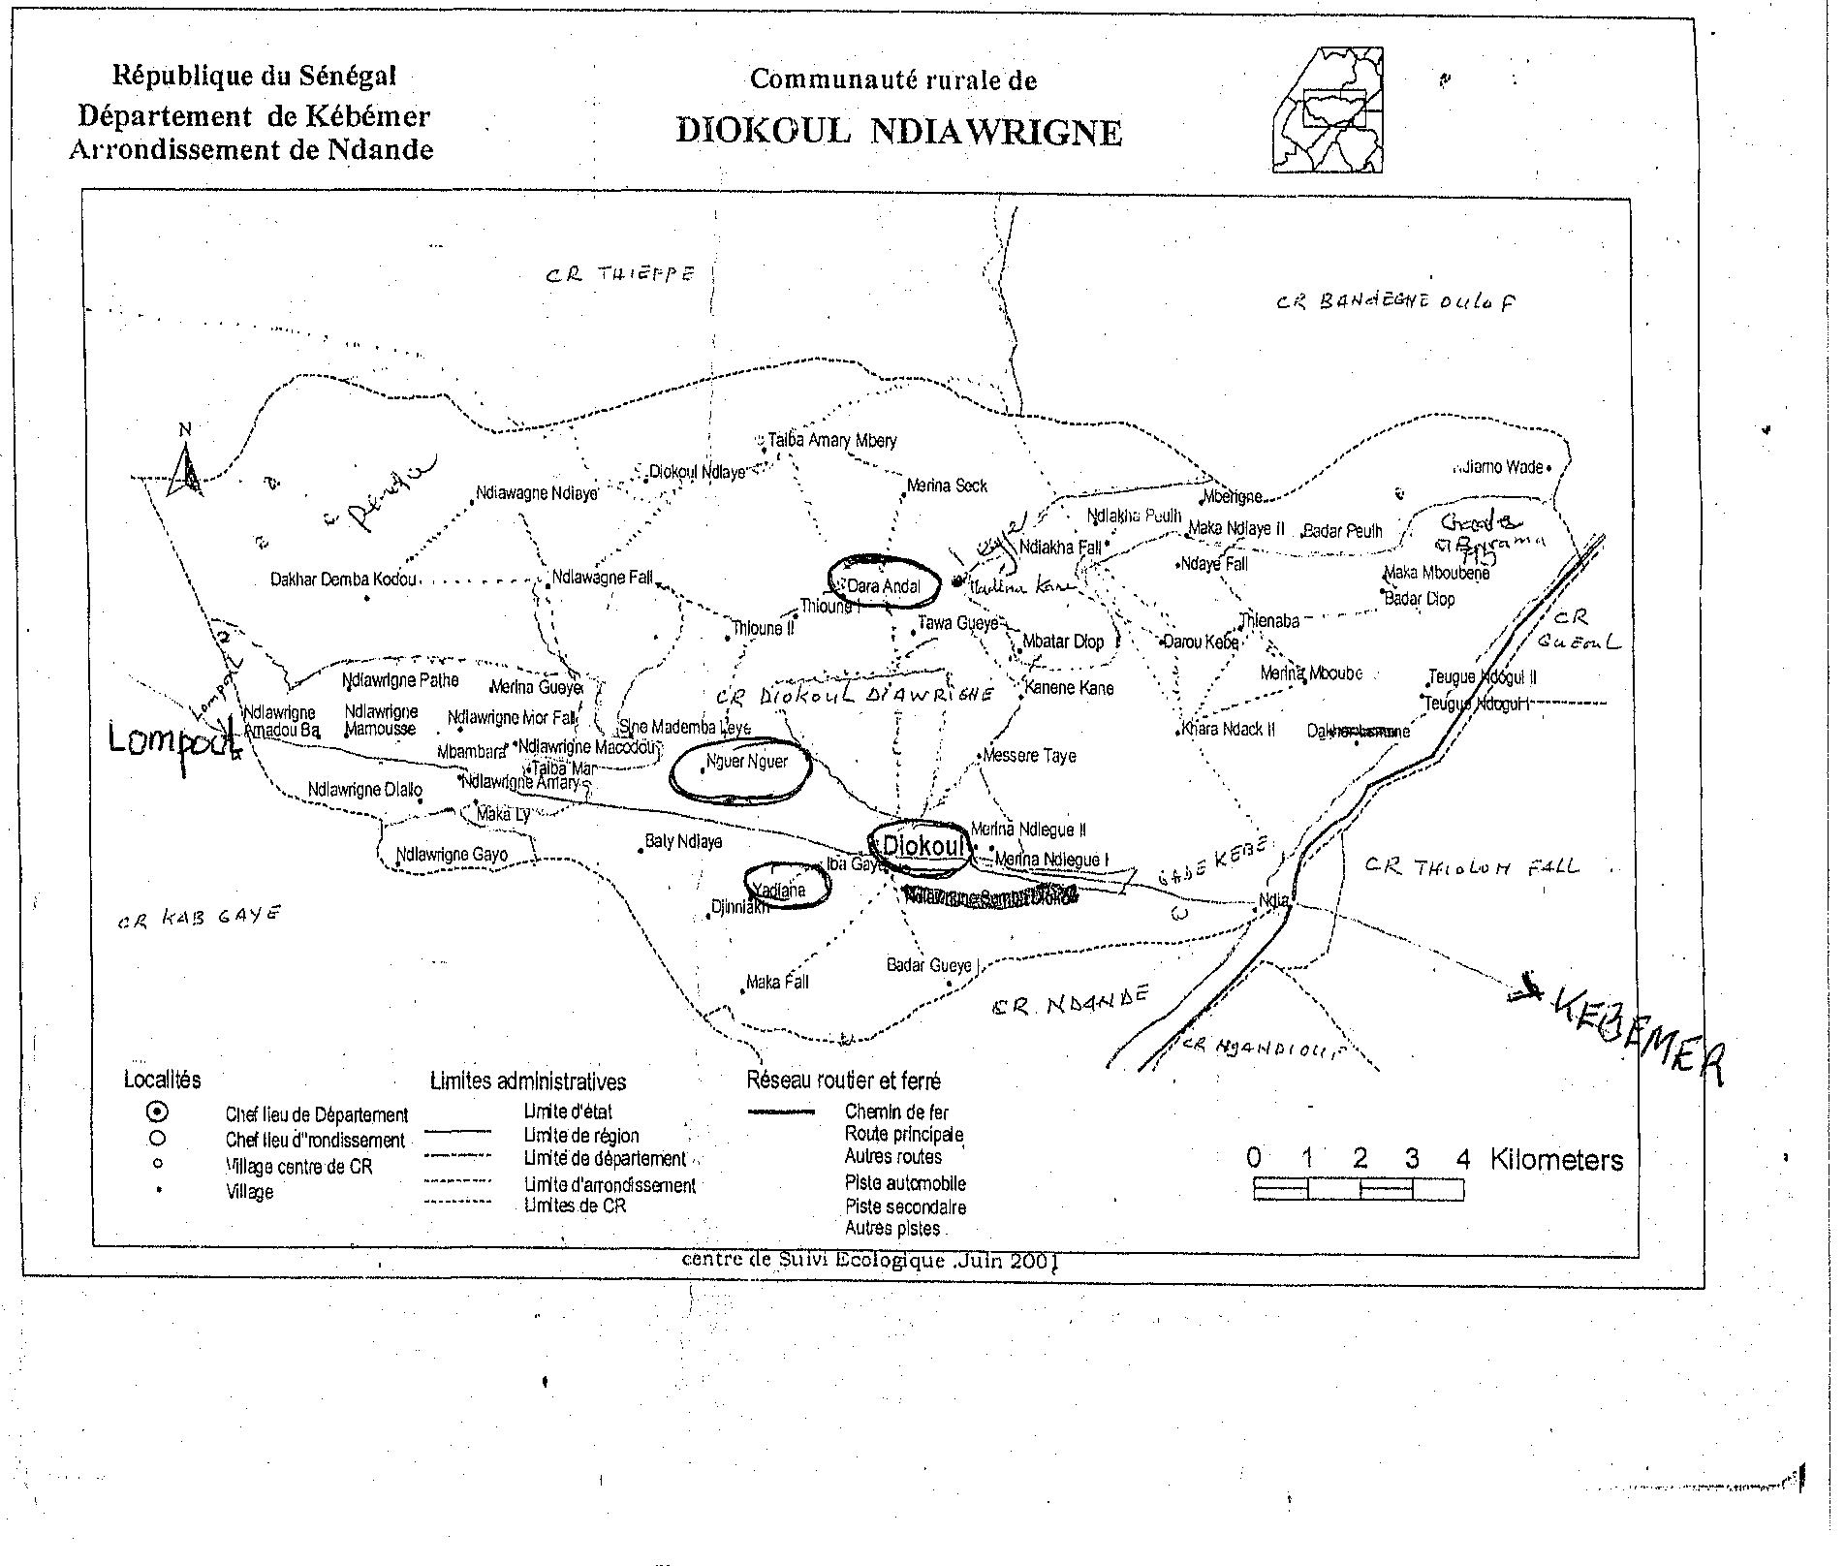
Accaparement des terres
Impacts sur les consommateurs ruraux
Le site de l’étude de CICODEV

Slide 18
Accaparement des terres
Impacts sur les consommateurs ruraux
La communauté rurale de Diokoul est une des quatre communautés rurales de l’arrondissement de Nganda
Située au centre ouest du Sénégal.
Elle couvre une superficie de 272 km², avec une population de 21 264 habitants soit 79 habitants au km², répartis sur 33 villages.
Cette population est composée essentiellement de Wolofs (98 %) et de 2 % de peuls et bambaras.

Slide 19
Mode d’acquisition des terres
Les conseillers ruraux sont accusés par les paysans d’avoir donné les terres sur des bases qui sont en porte à faux avec la loi sur la décentralisation régissant la cession de terres.
Pression sur le président du Conseil rural pour faire voter l’octroi des terres sans la participation, le consentement éclairé et informé des agriculteurs qui utilisaient les terres.

Slide 20
Mode d’acquisition des terres
La consultation a fait défaut

Slide 21
Mode d’acquisition des terres
La consultation a fait défaut
Les 4% représentent les conseillers ruraux qui ont participé à l’enquête.
Le reste des enquêtés : connaissance de l’octroi des terres après que la décision d’affectation ait été prise par le Conseil rural et quand les promoteurs ont commencé à débarquer les matériaux de construction et de clôture sur le site.

Slide 22
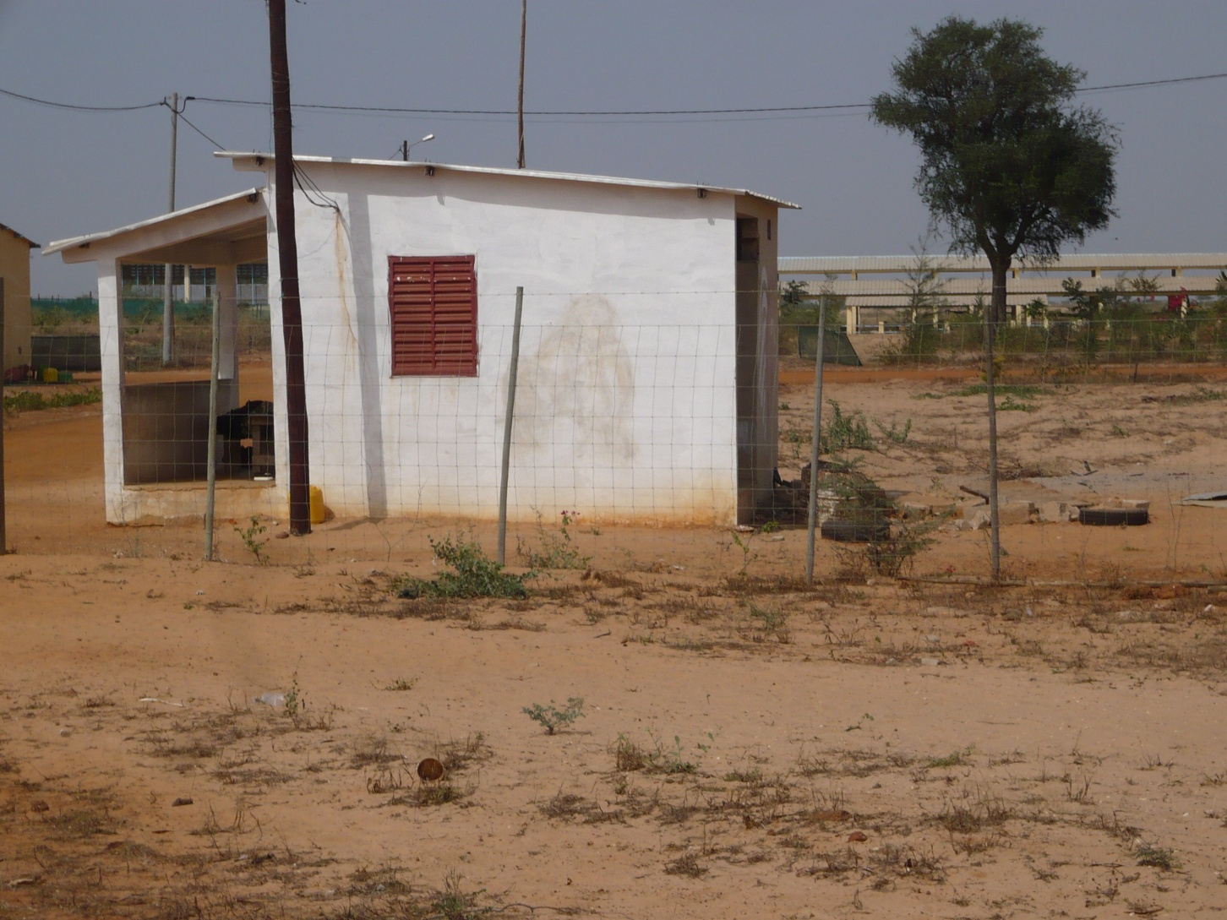
La ferme

Slide 23
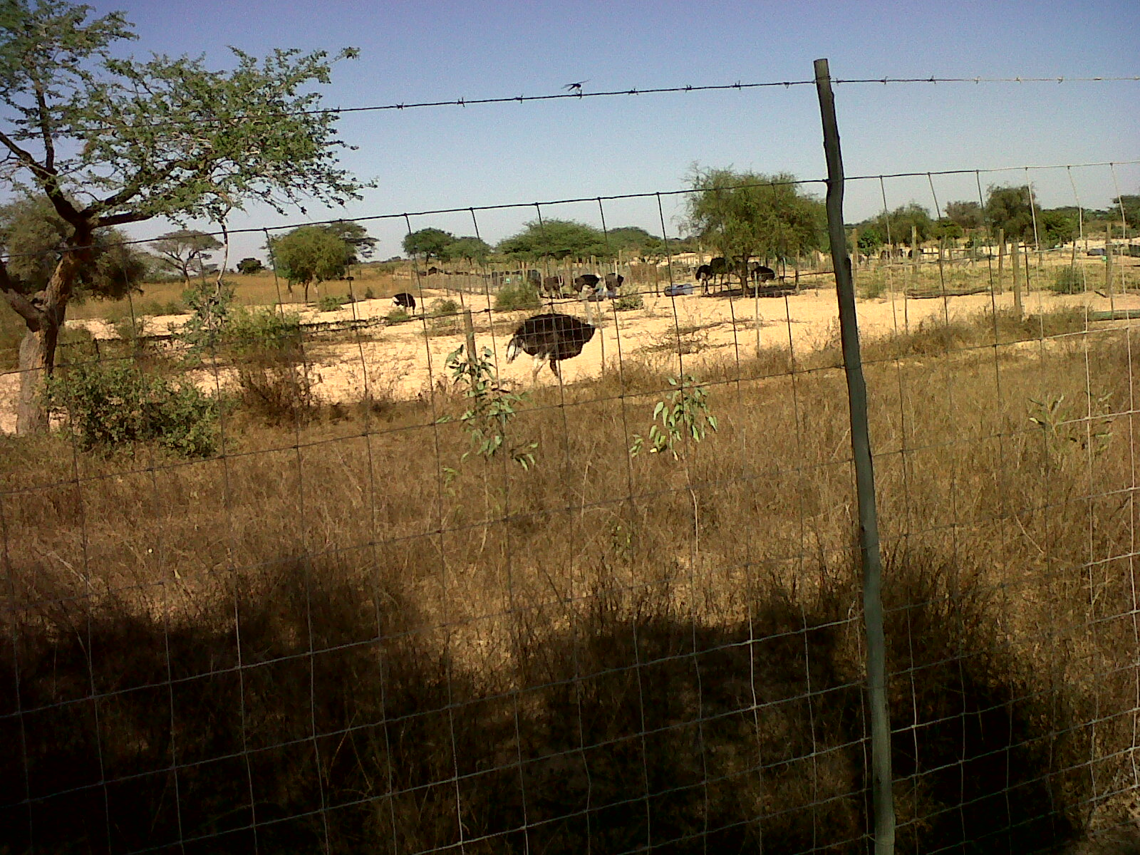
Elevage d’autruches et vaches laitières

Slide 24
Mode d’acquisition
Information…diffuse sur le propriétaire

Slide 25
Mode d’acquisition des terres
Promesses …non tenues
L’octroi d’un hectare de terre à chaque paysan et de leur encadrement dans l’utilisation de nouvelles techniques pour un rendement plus important que ce qu’il produisait dans son champ initial.
La propriété garantie sur la terre d’un hectare ainsi octroyée.
L’apprentissage de nouvelles techniques de métissage de bétail pour le développement de nouvelles espèces qui vont enrichir leurs cheptels avec une nouvelle race de vache.
La remise des veaux (mâles) aux paysans éleveurs qui naitraient dans la ferme. La ferme ne se spécialisant que dans l’élevage de vaches laitières.

Slide 26
Mode d’acquisition des terres
Promesses… non tenues
Des revenus réguliers avec l’embauche dans l’exploitation de la ferme en tant qu’ouvrier agricole
L’embauche des membres de sa famille en âge de travailler (femmes et hommes)
L’arrêt de l’émigration des jeunes du village vers la ville.
Les réalisations d’infrastructures de base (accès à l’eau, à l’électricité) et socio-économiques (dons de moulins à mil aux femmes, construction d’écoles, de mosquées, clôture du cimetière) au bénéfice des villages.

Slide 27
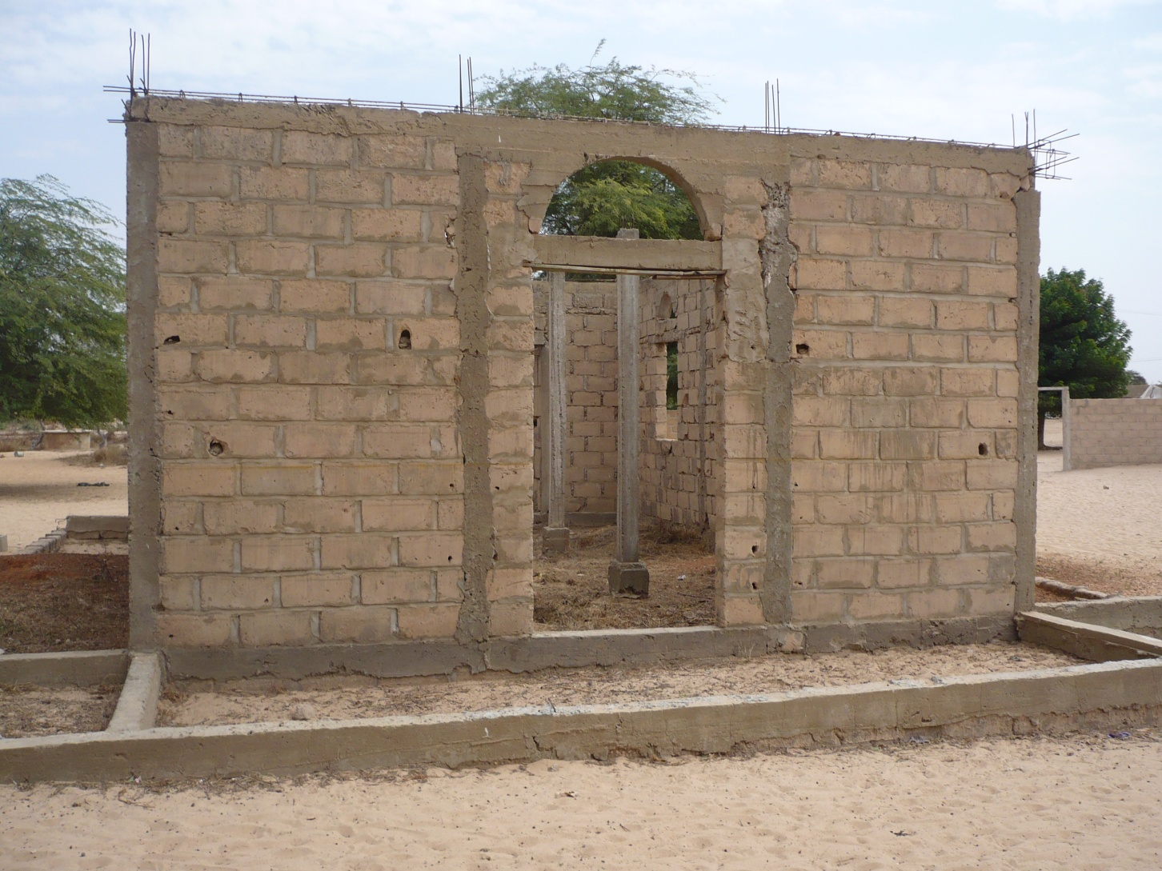
Mosquée de Yadiana

Slide 28
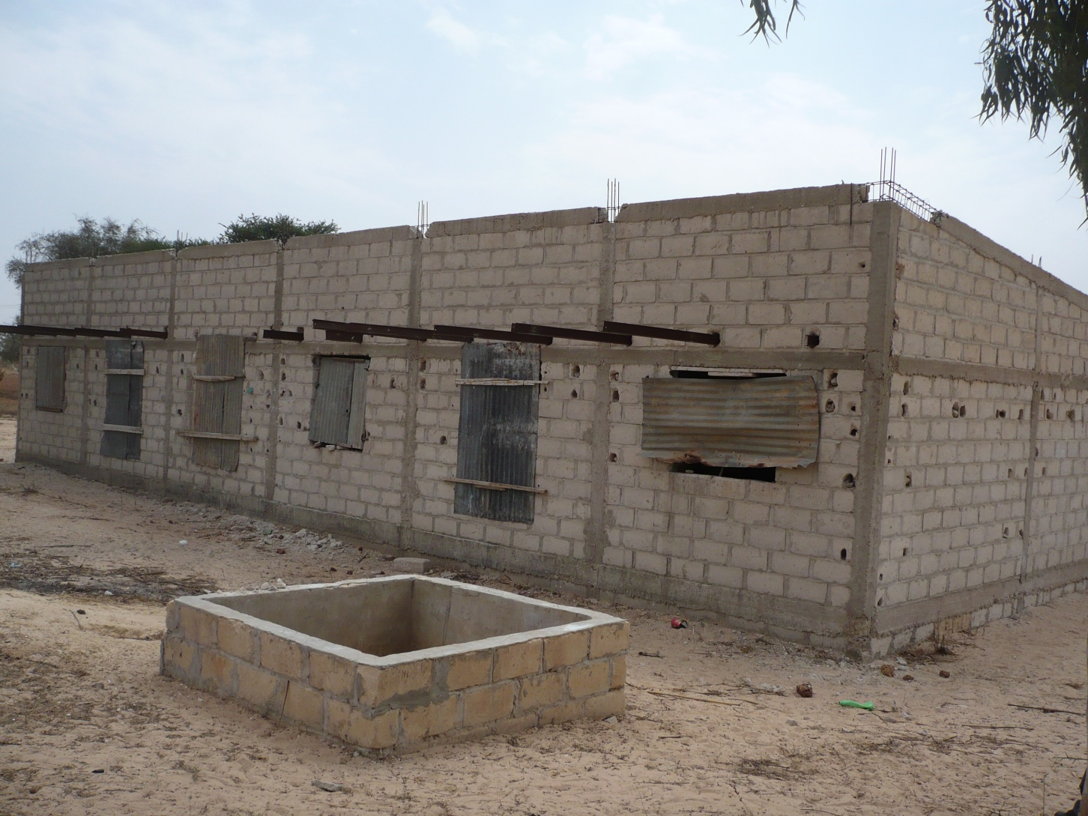
Salles de classe de Yadiana

Slide 29
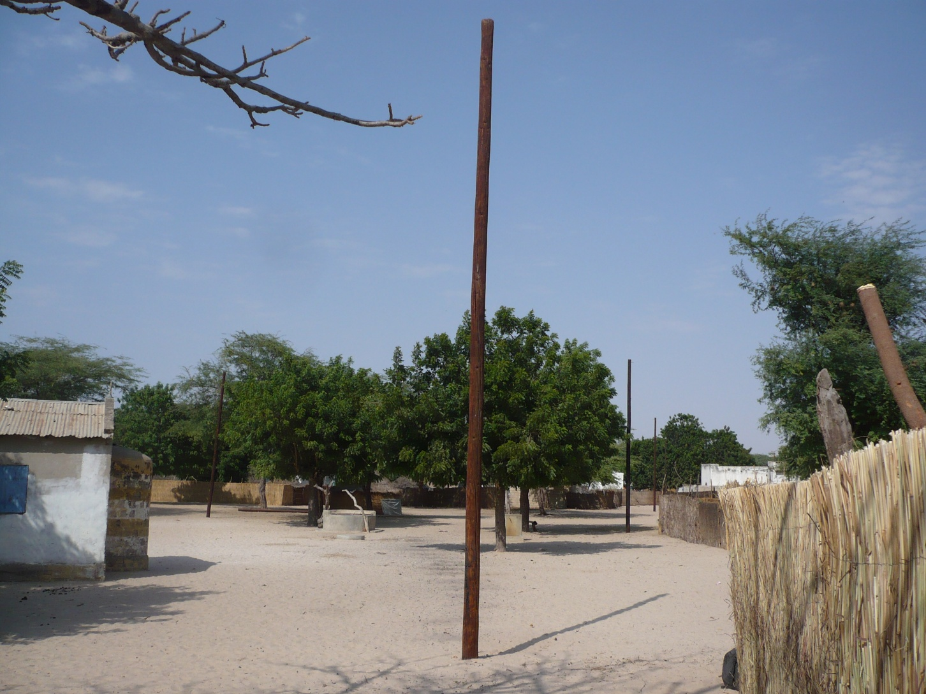
Poteau électrique de Nguer Nguer

Slide 30
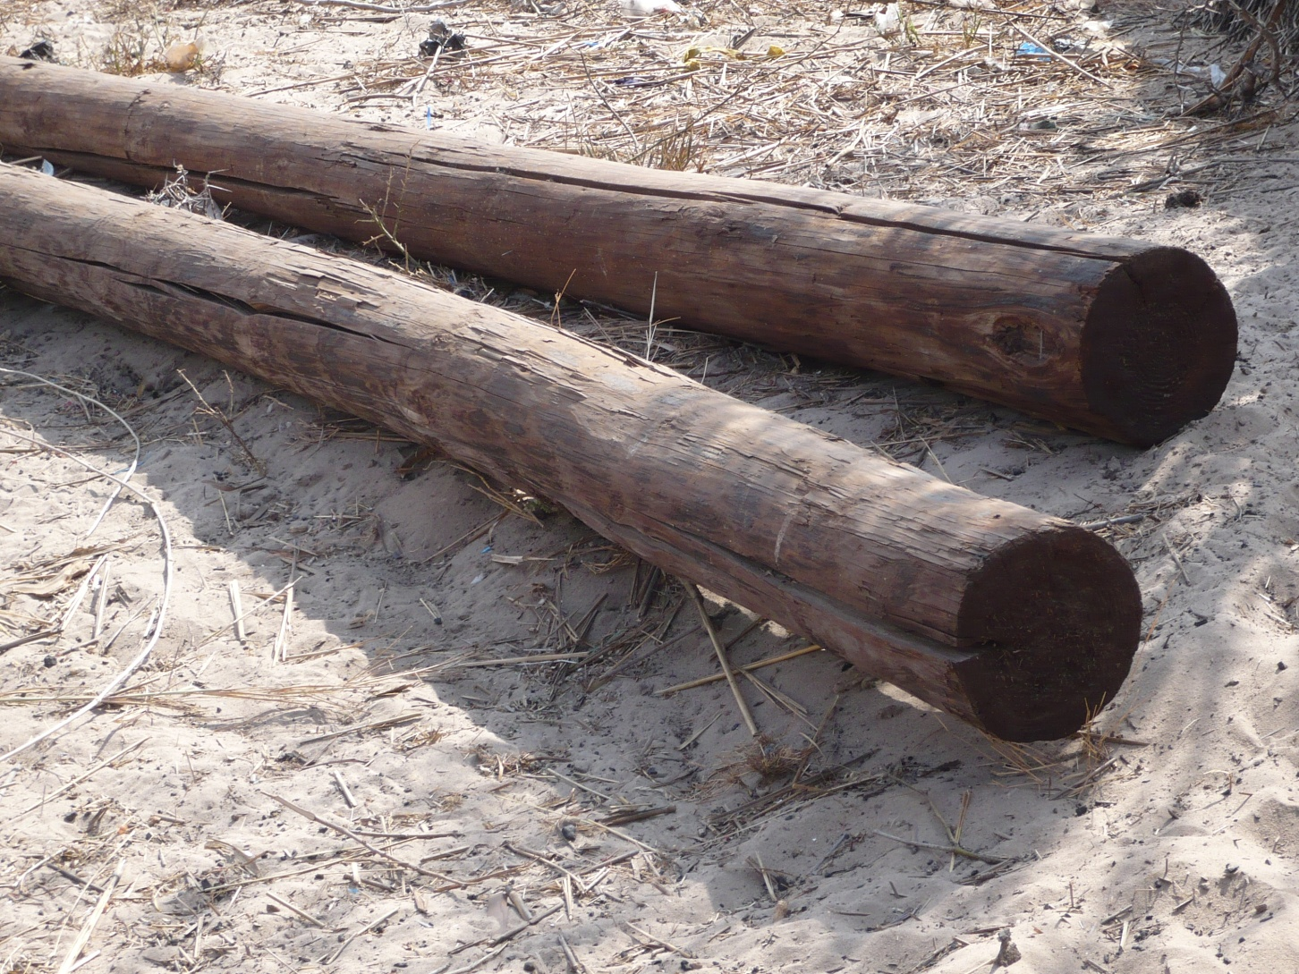
Poteau électrique de Nguer Nguer

Slide 31
Mode d’acquisition des terres
Promesses… non tenues
Employés dans la ferme | Non | Oui | Total
Réponses 5 43 48
Raisons données - Pas de propositions de la ferme 19 - Salaire proposé trop « maigre » 10 - Sous exploitation de la ferme 2 - Promesses non tenues 6 - Ne sait pas 6

Slide 32
Mode d’acquisition et droits des consommateurs
Ce mode d’acquisition viole le droit des consommateurs à l’information correcte, à la représentation et la consultation dans les processus décisionnels qui peuvent les affecter dans leur vie de tous les jours.

Slide 33
Une insécurité alimentaire plus grande
Perte de terres: Tous les enquêtés (48) dans les 4 villages disent avoir perdu leurs terres.
Superficies: 68% d’entre eux disent avoir été en possession d’au moins 5ha.

Slide 34
Une insécurité alimentaire plus grande
Les spéculations: Le mil, le niébé, l’arachide, l’oseille, le manioc, les pastèques.
La consommation: le mil, le niébé, l’oseille, une partie de l’arachide (graines et huile) constituent la base de la consommation familiale.
Les produits de rente: Une grande partie de l’arachide et la quasi-totalité des produits comme les pastèques ou le manioc sont vendus.
Les semences: Une partie de l’arachide est conservée pour les semences

Slide 35
Stratégie après la perte des terres
Le « Mbayaan »: emprunt d’un lopin de terres auprès de parents, d’amis, dans d’autres villages à l’approche de la saison des pluies pour cultiver de quoi subsister.
Démarche à renouveler chaque saison de pluies

Slide 36
Une insécurité alimentaire plus grande
Product° avant -500kg 500kg-1t à 5 t 5 à 10 t 10 à 15 t | Mil - 6% 14 - 29% 27- 56% 2 – 4% 0 | Arachide - 2% 3 – 6% 33-69% 7- 14,5% 2 - 4% | Niébé 26 - 54% 13- 27% 3 – 6% 3 – 6% 0 | Product° Mbayaan | Mil 21– 48% 6 – 12% 1- 2% 0 0 | Arachide 12–25% 21- 44% 7–14,5% 1 – 2% 0 | Niébé 7 – 14% 0 0 0 0

Slide 37
Une insécurité alimentaire plus grande
Les productions avant et après l’implantation de la ferme
La production de mil est en baisse. De 6%, 48% des enquêtés produisent moins de 500kg
Le niébé est en perte de vitesse de 54 à 14% dans la tranche de -500kg et est en passe d’être délaissé pour des cultures de rente comme l’arachide dans les tranches de -500kg à 1 tonne.

Slide 38
Une insécurité alimentaire plus grande
Bétail en voie de disparition
Cheptel avant Réponses Cheptel après | Bœufs 124 37 | Moutons 331 156 | Chèvres 124 46 | Anes 12 12 | Chevaux 11 11

Slide 39
Une insécurité alimentaire plus grande
Accès plus difficile à l’énergie pour les femmes
Quête du bois de chauffe avant Quête du bois de chauffe après | Dans les Champs 47 00 | Achat 1 26 | Quête de bois ardue 0 22

Slide 40
Insécurité nutritionnelle plus grande
Plats consommés Réponses | Thiéré 29 | Lakh 29 | Thiébou Dieune 12 | Baxal guerté 07 | Lakhou bissap 05 | Ndambé 03

Slide 41
Insécurité nutritionnelle plus grande
Les habitudes alimentaires sont bâties autour des produits du terroir qui ont tendance à disparaitre suite à la perte des champs.
Des modèles de consommation plus extravertis avec un recours plus grand aux denrées de première nécessité exogènes comme le riz au détriment du mil et du niébé dont les valeurs nutritives sont plus élevées.
(ISRA: La Culture Traditionnelle du Niébé au Sénégal, Etude de Cas. Ndiaga CISSE . ISRA/CNRA )
(ISRA: Bilan de 30 ans de recherches sur le Niébé au Sénégal. Mamadou Ndiaye, 1986)

Slide 42
Sécurité alimentaire et nutritionnelle et droits des consommateurs
Les investissements ne doivent pas menacer la sécurité alimentaire mais plutôt la renforcer. (Principes pour un investissement responsable dans l’agriculture FAO , CNUCED, BM, FIDA)
Notre étude de cas révèle que ce principe qui traduit le droit à la satisfaction des besoins essentiels du consommateur (accès à la nourriture, l’énergie, la santé) est bafoué.

Slide 43
Durabilité de l’environnement menacé
Le « Mbayaan » menace l’environnement
Il n’ya plus de jachères.
Les terres ne se reposent plus car le lopin prêt é est généralement celui que le prêtur laisse en friche ou cultive en rotation.

Slide 44
Durabilité de l’environnement menacé
L’un des principes pour un investissement responsable exige que les impacts environnementaux du projet soient quantifiés et les mesures pour une utilisation durable des ressources soient prises tout en minimisant les risques et la magnitude des impacts négatifs.
Ce principe correspond au droit du consommateur à un environnement sain et durable qui garantisse la satisfaction des besoins des générations présentes et futures.
Ce que ne permet pas le « Mbayaan ».

Slide 45
Conclusions et recommandations
Au vu des résultats préliminaires de notre étude, CICODEV Afrique exhorte le gouvernement du Sénégal à faire un moratoire sur les acquisitions de terres à grande échelle.
Cet arrêt de l’accaparement des terres s’impose pour les raisons suivantes:
résoudre les problèmes et tensions urgents : une satisfaction immédiate des demandes des paysans
faire le point sur qui détient quoi, analyse de l’impact de ces exploitations selon les principes et les droits des consommateurs,
Attendre jusqu’à ce que les discussions sur la loi d’orientation agro-sylvo pastorale , la réforme foncière -en parfaite consultation avec les associations de paysans- aient atteint leur terme.

Slide 46
Conclusions et recommandations
Ce processus devra se faire en partant du principe qui appelle à la reconnaissance et le respect de droits de propriété et d’usage des terres, que ce soit statutaire ou coutumier, primaire ou secondaire, formel ou informel, individuel ou de groupe.
Ces discussions doivent impliquer de manière effective les principaux concernés pour développer une vision partagée sur le rôle de la réforme agraire dans le programme de développement et son impact sur l’aménagement du territoire.
Elles doivent se bâtir autour du postulat de la nécessité de sécuriser les exploitations familiales. Et la nécessité d’inclure des mesures contraignantes en matière de désaffection

Slide 47
Conclusions et recommandations
A l’endroit de tous les acteurs: la création d’une large alliance sur la question de l’accaparement des terres : organisations de producteurs, de consommateurs, organisations de droits de l’homme, partis politiques, medias (Tableau des résolutions sur la question et textes connexes)
Faire une jonction villes- campagnes
Faire une jonction entre les organismes de recherche et les organisations de plaidoyer

